Slide 2

Priority Search Tree
Giảng viên hướng dẫn : Tạ Thị Kim Huệ
Nguyễn Thành Luân 20200375
Lê Việt Anh 20200020
Đỗ Tuấn Minh 20200389

Slide 3
Table of contents
1.Introduction
2.Các phép toán của PST
3.Các ứng dụng của PST
4.References

Slide 4
Chapter 1 :
Introduction

Slide 5
1.Định nghĩa
Trong khoa học máy tính, cây tìm kiếm ưu tiên (priority search tree) là một cấu trúc dữ liệu dạng cây để lưu trữ các điểm trong không gian hai chiều (Oxy).
Ban đầu cây tìm kiếm ưu tiên được giới thiệu bởi Edward McCreight năm 1985 là sự mở rộng của hàng đợi ưu tiên (priority queue) với mục đích cải thiện thời gian tìm kiếm từ: O(n) đến O (s + logn ) trong đó n là số điểm trong cây và s là số trong tổng số điểm được trả về bởi tìm kiếm.
Cây tìm kiếm ưu tiên được sử dụng để lưu trữ một tập hợp các điểm 2 chiều được sắp xếp theo mức độ ưu tiên(priority) và theo một giá trị khóa (key value).
Điều này được thực hiện bằng cách tạo kết hợp giữa hàng đợi ưu tiên (priority queue) và cây tìm kiếm nhị phân (binary search tree).

Slide 6
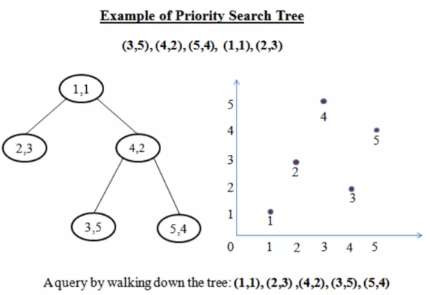
2. Ví dụ :
Điểm được chứa bởi nút là điểm có mức độ ưu tiên thấp nhất.
Mỗi nút còn chứa một giá trị khóa dùng để chia các điểm còn lại (thường là trung vị của các khóa, không kể điểm của nút) thành cây con trái và phải.
Các điểm được chia bằng cách so sánh các giá trị khóa của chúng với khóa nút, ủy nhiệm các giá trị có khóa thấp hơn cho cây con bên trái và các giá trị lớn hơn cho cây con bên phải.

Slide 7
Chapter 2 :
Các phép toán của PST

Slide 8
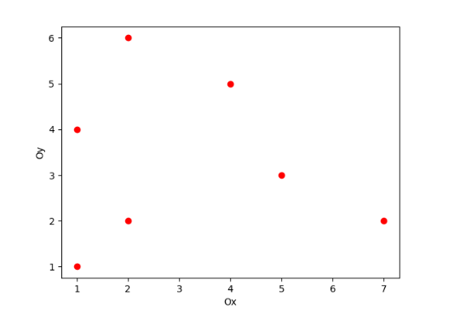
1.Xây dựng PST :
Đầu vào: Ta có n điểm thuộc mặt phẳng S = { pi​ │ i=1,2,3…n } và các điểm pi​(pi​.x,pi​.y).
Đầu ra: Cây tìm kiếm ưu tiên lưu trữ các điểm trong không gian 2 chiều.

Slide 9
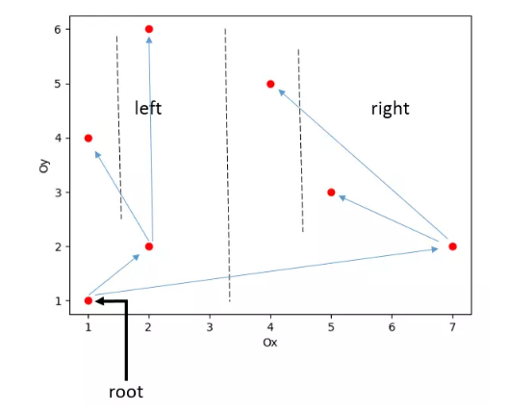
1. Xây dựng PST :
Nếu S = NULL thì trả về NULL.
Tìm điểm pi​ có tọa độ y là nhỏ nhất đặt làm root (gốc), pi​ = min ⁡{ pi​.y ∊S }
Tìm đường trung tuyến (median) chia đôi các điểm về 2 phía trái và phải. Ở phía bên trái tìm điểm pi​ = min⁡ { pi​.y ∊ Sl​ \ {pparent​} } gán làm con của nút cha ở bước 2, thực hiện tương tự với phía bên phải .
Đệ quy lại PST(s) với phía bên trái.
Đệ quy lại PST(s) với phái bên phải.
Kết thúc.

Slide 10
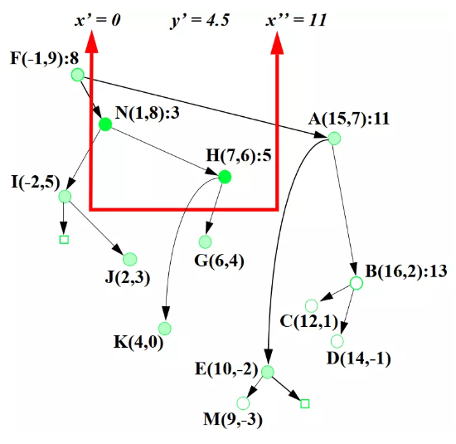
2. Truy vấn các điểm trên cây :
Ta cần xác định được phạm vi tìm kiếm dưới dạng hình chữ nhật có giới hạn xmin​ và xmax​ và độ ưu tiên y.

Slide 11
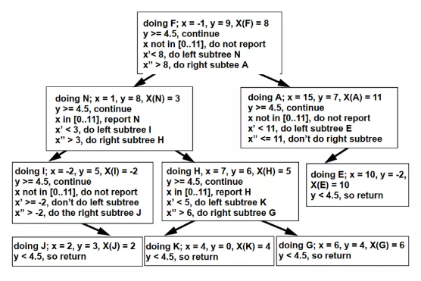
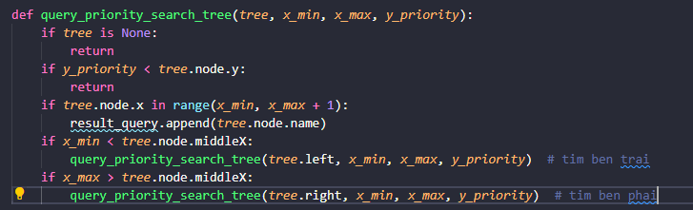
Thuật giải thực hiện trên Python:
Hình 1. Mô tả giải thuật
Hình 2. Triển khai trên Python

Slide 12
Chapter 3: Các ứng dụng của PST

Slide 13
Applications :
Priority Search Tree có nhiều ứng dụng trong các lĩnh vực khác nhau. Sau đây là một vài ứng dụng tiêu biểu của Priority Search Tree:
Truy vấn phạm vi (range queries): Priority Search Tree có thể được sử dụng để tìm kiếm các điểm nằm trong một phạm vi được xác định bởi hai giá trị tối đa và tối thiểu trên cả hai chiều.
Tìm kiếm điểm gần nhất (nearest neighbor search): Priority Search Tree có thể được sử dụng để tìm kiếm điểm gần nhất đến một điểm được xác định trước đó trong không gian.
Bộ lọc (filtering): Priority Search Tree có thể được sử dụng để bộ lọc các điểm dựa trên một số tiêu chí xác định trước.
Tìm kiếm khoảng cách (distance search): Priority Search Tree có thể được sử dụng để tìm kiếm các điểm cách một điểm được xác định trước đó một khoảng cách cụ thể.
Hình ảnh và đồ họa (image and graphics): Priority Search Tree có thể được sử dụng để tìm kiếm các điểm nằm trong một hình dạng đặc biệt được xác định trước đó, giúp cho việc vẽ hình ảnh và đồ họa trở nên dễ dàng hơn.
Máy học (machine learning): Priority Search Tree có thể được sử dụng để tìm kiếm các điểm trong không gian của các điểm dữ liệu trong các mô hình máy học và trí tuệ nhân tạo.
Khác : PST được ứng dụng rất nhiều trong các dự án về Game, AI, Data,.... Với các mục đích đa số liên quan đến truy vấn dữ liệu.

Slide 14
Chapter 4. References
[1] Edward M. McCreight, “Priority Search Trees,” SIAM J. Comput., Vol. 14, No. 2, pp. 257–276, May 1985.
[2] https://en.wikipedia.org/wiki/Priority_search_tree
[3] 1 số trang web học lập trình nổi tiếng : Progamiz, GeeksforGeeks

Slide 15
THANK YOU !

